Slide 1
Předmět (větný člen)
Adam Šabat

Slide 2
Detaily výukové lekce:
Cílová skupina: 7. třída
Doba trvání jednotky: 45 min
Téma: Rozvíjející větné členy (předmět)
Cíl RVP: ČJL-9-2-06 Žák rozlišuje významové vztahy gramatických jednotek ve větě a souvětí.
Učivo podle RVP ZV: skladba – stavba věty, rozvíjející větné členy
Prekoncepty: Rozvíjející větné členy (6. třída)

Slide 3
Cíle:
Žák je schopen ve větě rozeznat předmět
Žák dokáže určit jakým slovným druhem je konkrétní předmět ve větě
Žák rozezná několikanásobný předmět
Žák je schopen určit v jakém pádu je předmět ve větě
Žák dokáže utvořit větu obsahující předmět

Slide 4
Úvod:
Fáze evokace (15 minut):
Žáci si hned v úvodu hodiny vyzkouší cvičení na doplňování chybějících slov. Posléze určí slovní druhy a pády doplněných slov:
K svátku jsem dostal……
Morče okusovalo......
Vyprávěl nám o……
Nepočítal s……
Potřebujeme......
Vyhověl jsem…….
Nezapomeň…… dát vědět.
Zavoláme......
Silný se vyvyšuje nad……..
Potkal jsem…… a …….
Chceš oslovit…… nebo …….?

Slide 5
Hlavní část hodiny:
Uvědomění si významu (15 minut):
Teoretický výklad věnující se předmětu.
Výklad promítán na interaktivní tabuli, či v případě distanční výuky přímo do sdíleného prostoru poznámkového bloku v MS TEAMS.
Tip na e-learning: https://zcsol.cz/e_learning/

Slide 6
Závěrečná část hodiny:
Fáze reflexe (15 minut):
Žáci si vyzkouší několik aktivit na procvičení probrané látky
1. aktivita: Žáci se pokusí najít předmět v českých rčení a společně se zamyslí nad jejich významem:
Pýcha předchází pád
Uchodit hřebík na hlavičku
Chytat lelky
Vytrhnout trn z paty
Zvednout kotvy
Dělat si z někoho dobrý den

Slide 7
2. aktivita:
Žáci se nejdříve ve dvojicích zamyslí a na papír sepíší, co všechno se o předmětu dozvěděli během teoretického výkladu. Posléze se pokusí z předložených slov sestavit věty, ve kterých budou daná slova plnit roli předmětu:
Věž, promenáda, mu, tatínek, my, louka, všichni, beránek, malovat, silným, já, medicína…
+ Žáci se také mohou pokusit přeformulovat věty tak, že budou předložená slova plnit místo role předmětu roli podmětu

Slide 8
3. aktivita:
Žáci se pokusí najít a označit předmět v návodu na roušku. Barevně zvýrazní předmět několikanásobný.
Ochranná rouška na obličej bez šití
Rozložte šátek nebo ořízněte čtverec z bavlněné tkaniny o rozměrech 22×22 cm.
Umístěte plochý filtr (další bavlněná látka, zakoupený filtr do roušky) do středu čtverce.
Sklopte horní a dolní část látky směrem ke středu.
Vezměte dvě gumičky. První gumičkou protáhněte levou stranu, druhou gumičkou protáhněte pravou stranu připravené látky.
Kraje látky sklopte ke středu a jeden okraj zasuňte do druhého.
Připravenou roušku umístěte na obličej. Gumičky dejte za uši.
Ujistěte se, že ochranná obličejová rouška zcela zakrývá nos i ústa.

Slide 9
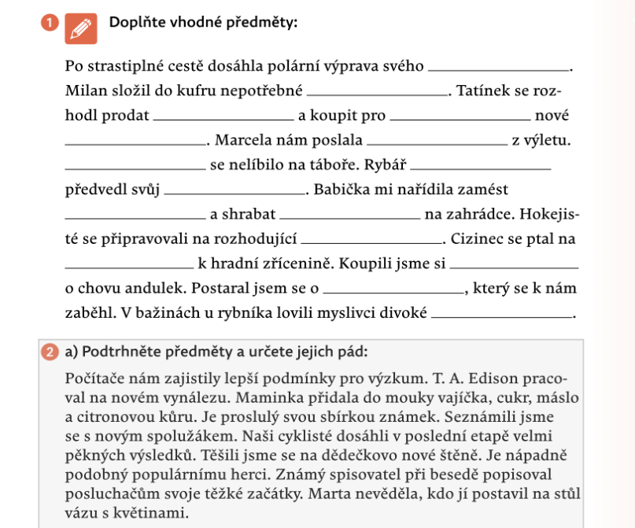
Tip na cvičení z učebnice Fraus pro 7. třídu:
4. aktivita:

Slide 10
Důkazy o učení:
Žáci aktivně spolupracují na aktivitách a cvičeních
Žáci se dělají vlastní zápis během teoretického výkladu (v distanční formě možné rozdistribuovat společný zápis z poznámkového bloku do složek žáků)
Domácí úkol – žáci si vyzkouší alespoň tři cvičení na větné členy v e-learningu – výsledek zašlou pomocí screen shotu vyučujícímu

Slide 11
Konec…
Zdroje: Učebnice Fraus

